Slide 1
PATHOLOGIES RACHIDIENNES
Pr SA Taleb
Médecine physique et de réadaptation

Slide 2
ARTHROSE DU RACHIS

Slide 3
Définition de l’ Arthrose vertébrale
Atteinte de l’articulation située entre les corps vert. = discarthrose
L’arthrose concerne aussi les art. interapophysaires = Arth post
Souvent étagée.
Notes:
Elle correspond à l’atteinte dégénérative discale (discarthrose) secondairement compliquée d’atteinte dégénérative des articulations interapophysaires postérieures.
L’affaiblissement discal, dû au vieillissement discal, entraîne un rapprochement et une dégénérescence des facettes articulaires postérieures, un rétrécissement des récessus
latéraux et des canaux de conjugaison.
Quatre-vingt-dix pour cent des patients de 60 ans et plus ont des signes radiologiques de dégénérescence discale ou d’arthrose postérieure, en particulier à l’étage cervical
et lombaire

Slide 4
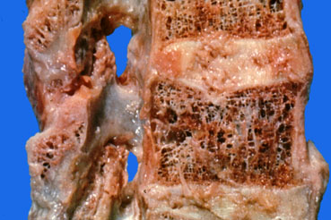
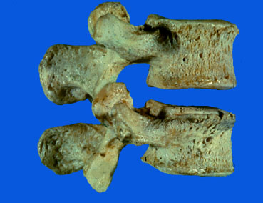
- Le disque maintient un espace entre les 2 corps vertébraux
- En arrière les 2 apophyses articulaires sont en contact par les facettes munies de cartilage

Slide 5
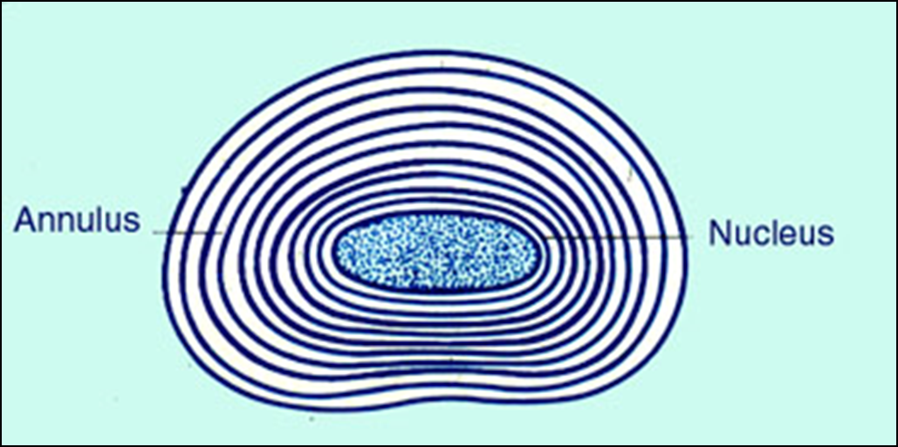
Anatomo pathologie

Slide 6
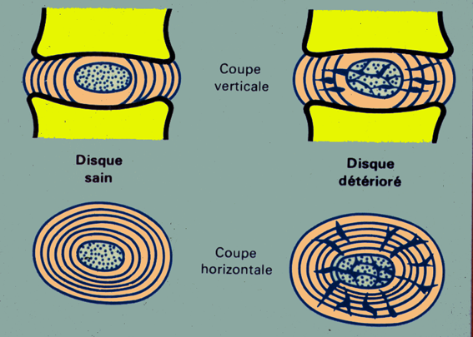

Slide 7
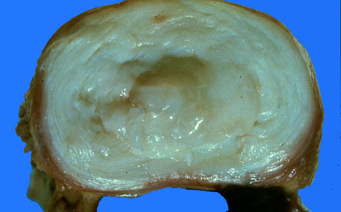
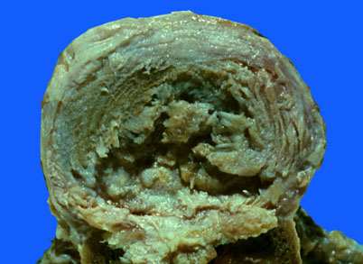
Dégénérescence du disque (perte de sa teneur en eau)
Disque jeune Disque de 75 ans

Slide 8
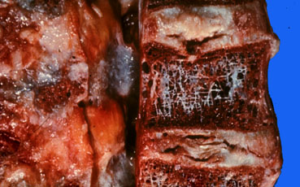
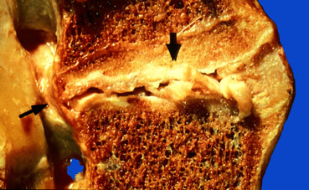
Dégénérescence sans protrusion Protrusion discrète

Slide 9
PATHOLOGIE DEGENERATIVE ARTHROSIQUE
Atteinte dégénérative disque
DIMINUTION HAUTEUR DISCALE
=> ARTHROSE)

Slide 10
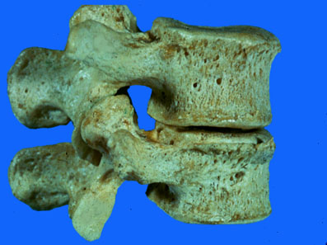
Conséquences du pincement du disque
- Diminution du diamètre vertical des foramens
- Usure des facettes et glissement dans le plan vertical et antéro-postérieur : retrecissement des foramens

Slide 11
Notes:
Peut-on prévenir l'arthrose cervicale ?
L'arthrose anatomique ? Non, elle est à peu près obligatoire au long des années, mais elle peut vous laisser en paix si vous ne faites pas n'importe quoi.
Les épisodes de cervicalgies et de névralgies ? Plus ou moins, en entretenant bien la mobilité et les muscles, et en faisant attention à vos positions de travail.

Slide 12
Les signes
Discarthrose: responsable de douleurs rachidiennes localisées
L’arthrose apophysaire : diminue la mobilité et donne des douleurs à distance (bras ou jambe) dues à l’irritation radiculaire
Notes:
La discarthrose est plus souvent responsable de douleurs rachidiennes localisées que de névralgies sauf au cou.
L’arthrose apophysaire : elle diminue la mobilité et donne des douleurs à distance (bras ou jambe) dues à l’irritation des petits rameaux sensitifs qui passent à proximité.
C'est surtout à l'étage cervical et à l'étage lombaire que l'arthrose est la plus génante. On parle de cervicarthrose en cas d'atteinte du cou et de lombarthrose en cas d'atteinte du rachis lombaire.

Slide 13
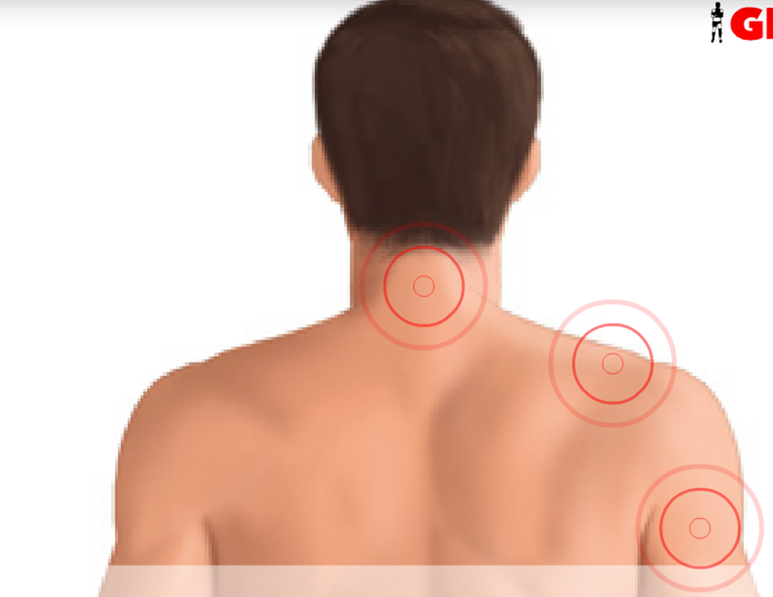
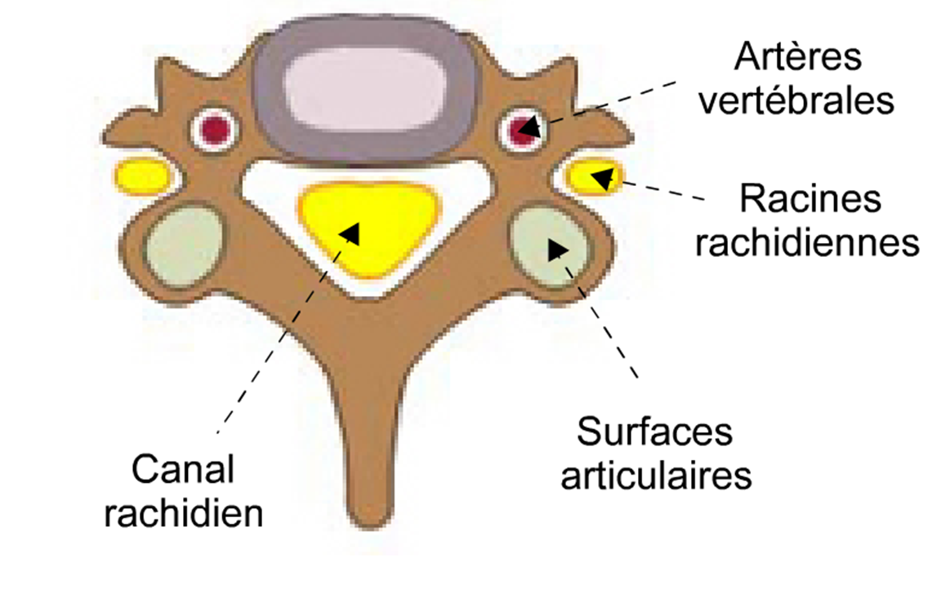
L'arthrose cervicale
Clinique: raideur, douleurs parfois irradiant dans un bras, ou accompagnées de maux de tête, vertiges.
Le diagnostic se fait sur la radiographie.
Notes:
L'arthrose des articulations entre les vertèbres cervicales provoque une limitation des mouvements, des douleurs parfois irradiant dans un bras, ou accompagnées de maux de tête.
Le diagnostic se fait sur la radiographie.
Le traitement consiste à soulager la douleur et la raideur du cou par des médicaments, un collier cervical et de la kinésithérapie ou autre technique non médicamenteuse.
L'arthrose cervicale est l'usure chronique des cartilages entre les vertèbres cervicales (au niveau des apophyses articulaires postérieures), c'est á dire qu'elle se localise au niveau du cou.
Elle apparaît le plus souvent á la quarantaine avec des douleurs á la base du cou (entre C4 et C7). Les douleurs grandissent au fur et á mesure que les cartilages s'usent. Le cou s'enraidit et les mouvements de la tête deviennent de plus en plus difficiles.
Les douleurs peuvent irradier vers la nuque, l'épaule et le bras á cause de l'apparition d'ostéophytes (développement anarchique de matière osseuse neuve) qui compriment les racines nerveuses rachidiennes. Les ostéophytes peuvent aussi comprimer les artères vertébrales et entraîner des vertiges.
Elle peut aussi passer inaperçue sans aucune douleur, ni aucune incapacité physique.
Elle est fréquente chez les personnes qui travaillent la tête penchée en avant, comme par exemple sur un clavier. Elle est présente chez tous les individus á des degrés plus ou moins importants, mais prédomine chez la femme.
Elle est aussi appelée " Cervicarthrose ".

Slide 14
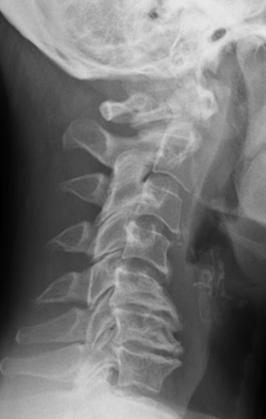
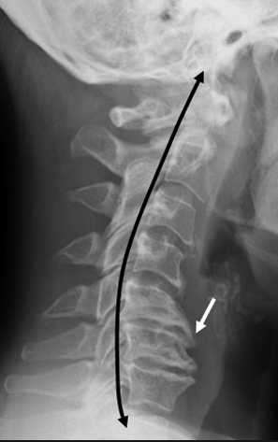
Notes:
L'arthrose correspond à l'usure inflammatoire des articulations entre les vertèbres du cou, à une destruction progressive du cartilage associée à l'apparition d' excroissances osseuses.
Cette localisation est précoce car les vertèbres cervicales ont des mouvements très amples, et doivent freiner en permanence le poids de la tête.
L'arthrose peut limiter les trous de conjugaison par où passent les nerfs qui innervent les épaules et les bras, à mettre an rapport avec la fréquence des névralgies cervico-brachiales .
Plus rarement, l'artère vertébrale, qui traverse les vertèbres en arrière, peut elle aussi être comprimée et provoquer des troubles.
La solution orthopédique a pour objectif principal la diminution de la douleur.
Le port d’un collier cervical mousse (C1) permet de conserver la chaleur locale (effet antalgique). Le collier cervical soutient en partie le poids de la tête et décontracte la musculature : ceci diminue les contraintes qui s’exercent au niveau des articulations cervicales.
Le maintien dans une bonne position passe par une bonne adaptation de la hauteur et de la circonférence du collier cervical.
Il est important d’accepter de porter le collier cervical lors des crises douloureuses. Les réticences éventuelles peuvent facilement être compensées par des artifices de mode comme le port d’un foulard ou d’un col roulé.

Slide 15
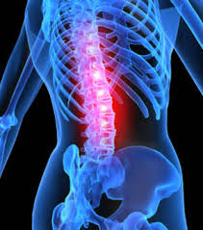
L'arthrose lombaire
Clinique: raideur, douleurs parfois irradiant dans un bras, ou accompagnées de maux de tête, vertiges.
Le diagnostic se fait sur la radiographie.

Slide 16
Notes:
Spondylarthrose des vertèbres lombaires (lombarthrose), avec discarthrose, hernie discale et arthrose interapophysaire. La spondylarthrose est une dégénérescence non inflammatoire (arthrose) de la colonne vertébrale. Elle peut s'accompagner, comme ici, de discarthrose (arthrose des disques intervertébraux), d'arthrose interapophysaire (arthrose des apophyses des vertèbres), de la formation d'ostéophytes (ou becs de perroquet, excroissances osseuses) et d'une compression de la moelle épinière ou des racines nerveuses.

Slide 17
LA DORSARTHROSE
La dorsarthrose est anatomiquement fréquente, mais elle reste silencieuse
Parfois, elle s’accompagne de douleur permanente, sourde, à irradiation en intercostal, + ou -soulagée au repos
Elle participe à la cyphose des vieillards
Les hernies discales dorsales sont rares
Importance du diagnostic différentiel (atteinte dorsale infectieuse ou inflammatoire)

Slide 18
Canal médullaire normal
Le corps vertébral
La moêlle, au large dans le canal osseux
Apophyses transverses
Apophyses articulaires
Apophyses épineuses

Slide 19
Examen para clinique
Vitesse de sédimentation
Radiographies du rachis dorsal centrées sur la zone douloureuse

Slide 20
Diagnostic étiologique
Une dorsalgie sur cinq n’est pas d’origine rachidienne
Les dorsarthroses ne constitue qu’une cause mineure des dorsalgie , il faut surtout rechercher:
maladie de Scheuermann ;
Une inflammation ou infection des disques intervertébraux : spondylodiscite ;
Une fracture vertébrale suite à un traumatisme ;
Une attitude posturale " vicieuse " : hypercyphose (dos rond) ou scoliose (déviation latérale de la colonne vertébrale).

